Slide 1
Wichmann–Hill prng
Acadêmico: Mathias Giongo Bellé
Disciplina: Simulação Discreta

Slide 2
Descrição
Algoritmo desenvolvido por B.A Wichmann e I.D Hill em 1981, com os seguintes objetivos:
Razoavelmente curto
Razoavelmente rápido
Independente de máquina
Tamanho de ciclo de 2.78*10^13
Desvantagens:
Antigo para padrões atuais
Previsível

Slide 3

Método
São utilizados três congruentes multiplicativos, cada um utilizando um número primo para o módulo e uma raiz primitiva para o multiplicador, o que garante o ciclo completo. Os resultados são somados, e é retirada a parte fracional.

Slide 4

Parâmetros
Os autores definem os valores de 171, 172, e 170 para os multiplicadores, e 30268, 30307 e 30323 para os módulos.

Slide 5
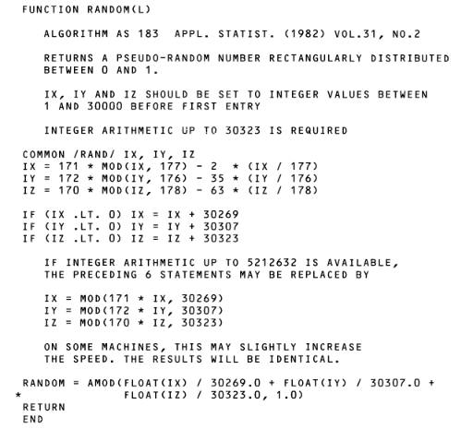
Pseudocódigo

Slide 6
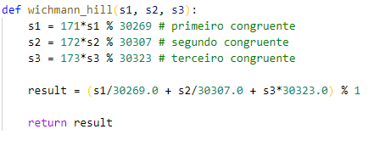
Código implementado

Slide 7
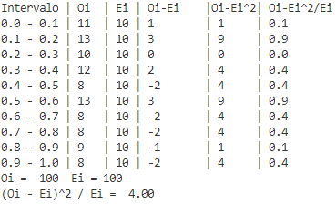
Validação
Considerando o nível de significância 5% (0.05) e grupos de 10, a tabela do X2 indica que o valor calculado deve ser até 16,91.
Como 4.0 < 16.91, é aceita a hipótese de que os números foram gerados uniformemente distribuídos na faixa de [0...1].

Slide 8
Referências
Wichmann, B. A., and I. D. Hill. “Algorithm AS 183: An Efficient and Portable Pseudo-Random Number Generator.” Journal of the Royal Statistical Society. Series C (Applied Statistics), vol. 31, no. 2, 1982, pp. 188–190. JSTOR, www.jstor.org/stable/2347988. Accessed 16 Apr. 2020.
Slide “Aula 5” – Thiago Felski Pereira.

